Slide 1
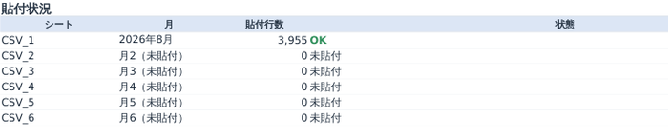
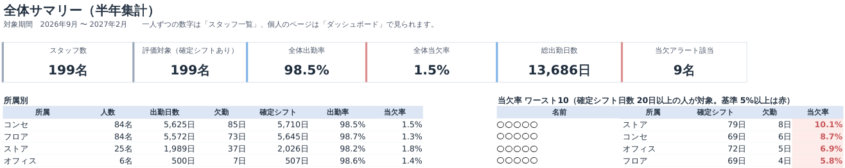
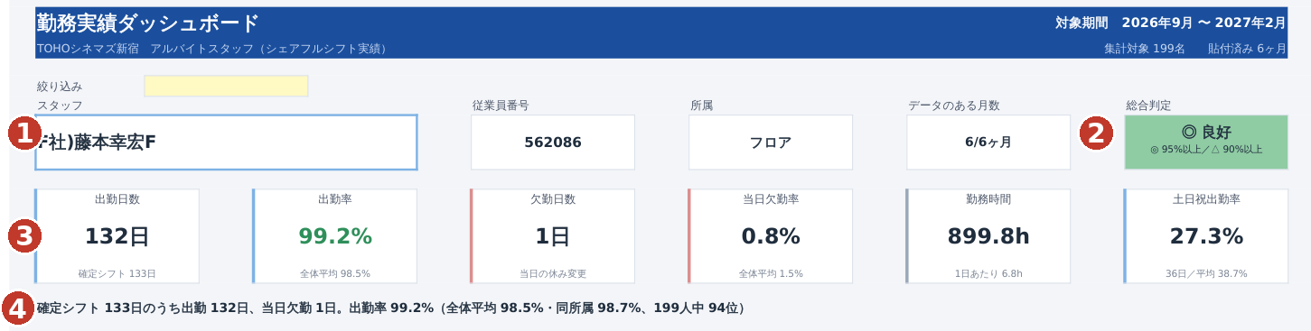
勤務実績ダッシュボード 運用ガイド 1 / 2 毎月の作業と画面の見方
ＴＯＨＯシネマズ新宿 副支配人 笹川 晴央
目的 シェアフルシフトのシフトCSVを月1回貼るだけで、スタッフごとの出勤日数・出勤率・当欠率（当日に休みへ変更した割合）・勤務時間を半年分まとめて表示します。契約更新の面談で「あなたの実績はこうだから、この評価です」を数字と図で示し、本人の納得感につなげるためのツールです。
■ 毎月の流れ ― 3ステップ。慣れれば5分
CSVを貼る
貼付状況を確認
選んで印刷
STEP 1
STEP 2
STEP 3
シェアフルシフトから前月1ヶ月分（月初〜月末）のシフトCSVを出力し、Excelで開く。全選択コピー（Ctrl+A → Ctrl+C）して、その月の「CSV_○」シートのA1セルへ貼付。ヘッダー行ごと貼ります。1ヶ月目はCSV_1、2ヶ月目はCSV_2…と古い月から順に。
「使い方」シートの貼付状況に「2026年8月／OK」と出ればOK。「※」が出たら初回セットアップガイド2ページ目の表で対処。貼り直すときは、そのシートを全選択→Deleteしてから貼り付け。
「ダッシュボード」でスタッフ名を選ぶ。人数が多いときは黄色い「絞り込み」欄に名前や従業員番号の一部を入れると▼の候補が絞られます（欄の右に一致人数）。数字とグラフがその場で切り替わるので、そのままA4縦1枚で印刷して面談へ。PDFにするときも同じシートで ファイル → エクスポート → PDF/XPS。
 | A | B | C | D | …
1 | 募集シフトの日付 | 募集店舗 | 応募ステータス | 開始時間 | …
2 | 2026/08/01 | TC新宿 | 確定（シフト作成） | 7:00 | …
3 | 2026/08/01 | TC新宿 | 確定 | 20:00 | …
【図1】CSV_1〜6 ― 1行目のヘッダーごとオレンジのA1セルへ貼り付け（並べ替え不要）
【図2】使い方シートの貼付状況 ― 貼った月と行数、「OK」を確認
全体サマリーとスタッフ一覧
「全体サマリー」に全体の出勤率・当欠率／所属別の平均／当欠率ワースト10（確定シフト20日以上）。「スタッフ一覧」は全員の一覧で、フィルターで所属や判定を絞り込めます。全体サマリーはA4横1枚で印刷できます。1人ずつの詳細はダッシュボードで。
【図3】全体サマリー ― 全員分を貼るだけで自動作成。面談の順番決めや所属間の比較に（※氏名は伏せています）
■ 画面の見方 ― 上でスタッフを選ぶ → 下の数字とグラフを見る
【図4】ダッシュボード上部 ― ここだけで面談の話が8割できます（※表示はサンプルデータ）
① スタッフ選択 ▼から選ぶか氏名を入力。上の黄色い欄に名前や番号の一部を入れると候補を絞り込めます
③ 6つの数字 出勤日数・出勤率・欠勤日数・当日欠勤率・勤務時間・土日祝出勤率。当欠率が基準以上なら赤く強調されます
② 総合判定 ◎良好（95%以上）／△注意（90%以上）／✕要改善。確定シフトが20日未満の人は判定を出さず「参考値」と表示します
④ 一文サマリーと警告 面談でそのまま読み上げる文（全体平均と順位入り）。基準超えの人だけ赤い警告行が出ます
数字の定義 出勤率 ＝ 出勤日数 ÷ 確定シフト日数（出勤＋当日欠勤） ／ 当欠率 ＝ 当日に「休み」へ変更した日数 ÷ 確定シフト日数（前日までの変更は含みません） ／ 土日祝出勤率 ＝ 土日祝・繁忙日（GW・お盆・年末年始）の出勤日数 ÷ 出勤日数
■ 数が合わないと感じたら ― よくある原因
・貼付状況に「※」が無いか確認（前月の行が残ると月がずれます）
・貼り直しは全選択→Deleteしてから
・同じ人が2人に見える → 従業員番号が違います
・「参考値」は出勤率が低い意味ではなく、日数が少ないだけです
・土日祝出勤率が低い → 「祝日・繁忙日」の登録状況を確認
・欠勤が多い → 【図12】で店側都合の当日変更が無いか確認

Slide 2
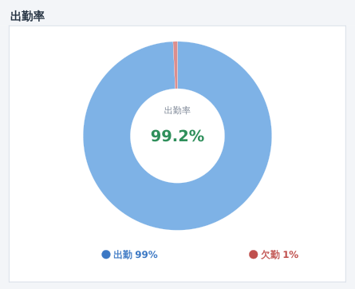
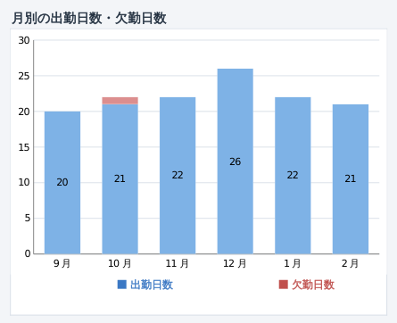
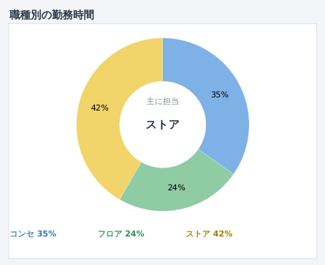
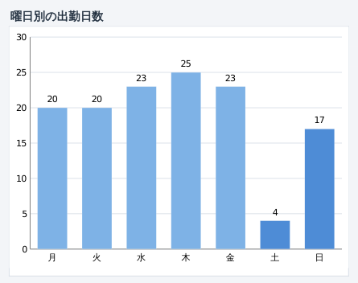
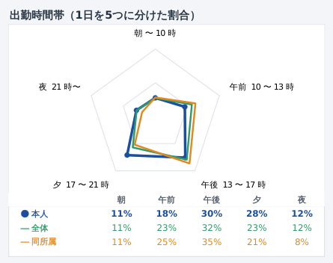
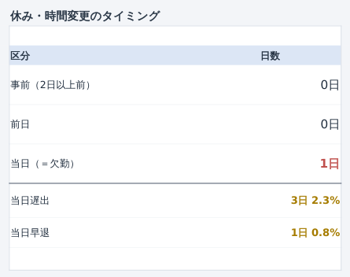
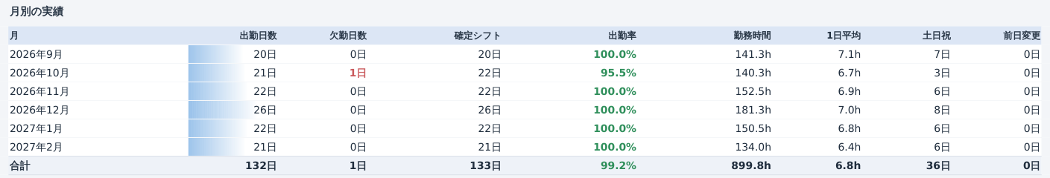
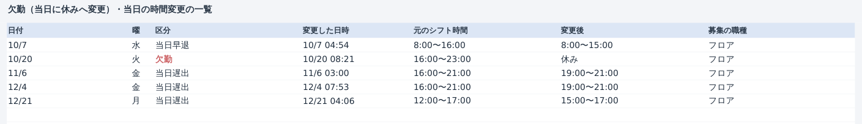
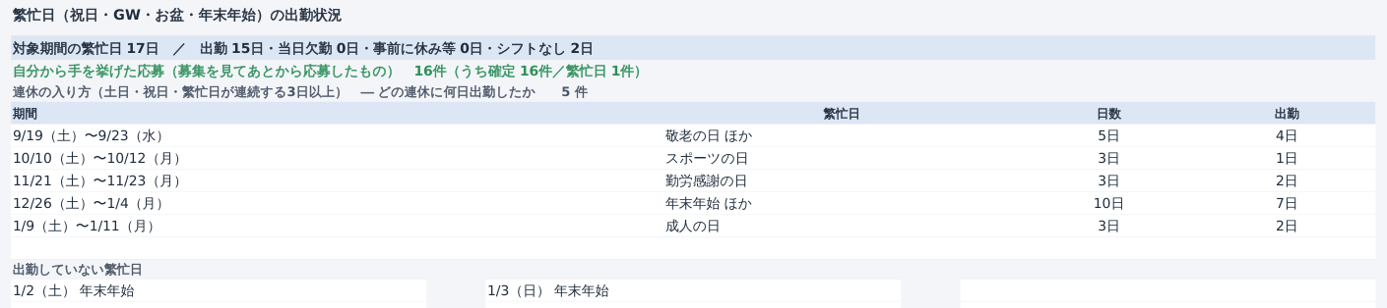
勤務実績ダッシュボード 運用ガイド 2 / 2 グラフ・一覧の読み方と面談での使い方
ＴＯＨＯシネマズ新宿 副支配人 笹川 晴央
■ 6つのグラフ ― 上段は「実績」、下段は「働き方のクセ」
【図5】出勤率 赤が当日欠勤
【図6】月別 月の偏りを見る
【図7】職種別 セクションごとの割合
【図8】曜日別 濃い青が土日
【図9】出勤時間帯 下の表で全体・同所属と比較
【図10】休み・時間変更 下2行は当日の時間変更
読み方のコツ
・出勤率の平均との比較は【図4】の一文に。下回るなら差を本人に示す
・【図9】で紺（本人）が他の線より内側の時間帯は入ってもらいにくい時間帯。【図8】で土日が少なければ繁忙日の協力をお願いする材料に
・土日祝出勤率は平日の祝日も含むため、土＋日の本数より多いことがあります
「当日遅出・当日早退」とは
当日になってから、シフトの入りを遅くした／上がりを早くした日数と率です。あくまでシフト上の時間変更であり、打刻の遅刻・早退ではありません。体調や家庭の事情のこともあるため、数字だけで判断せず本人に確認してください。
■ ページの下半分 ― 根拠の明細も同じ1枚に載っています
【図11】月別の実績 ― 6ヶ月分を横並びで比較。合計行がページ上部の数字と一致します
【図12】欠勤・当日の時間変更の一覧 ― いつ・何時に・どの時間を変更したかの明細。面談で「なぜこの数字なのか」を示す根拠
【図13】繁忙日の出勤状況 ― 連休ごとの出勤日数と、出勤していない繁忙日の日付。緑は自分から手を挙げた応募
面談での進め方（おすすめ）
・まず【図4】の一文サマリーを読み上げる
・次に【図9】の表で、本人と全体・同所属の時間帯の差を見る
・気になる点は【図12】の日付と時刻を見ながら事情を聞く
・繁忙日は【図13】で連休の入り方を示す。出ていない日の理由は本人に聞く
必ず守ること
・出る数字はシフト上の記録。欠勤や出勤していない理由は分からないので、必ず本人に確認したうえで使う
・黄色セル（設定）と CSV_1〜6 以外は編集しない。非表示シートは表示しない
・貼り替えは全選択→Delete してから。1ヶ月6,000行まで
・個人の勤務情報です。印刷物・PDFの取り扱いに注意

